Slide 1
Милый сердцу уголок – моя малая родина

Slide 2
Россия
Тюменская область
Абатский район
село Абатское

Slide 4
Что мы называем Родиной?
Село, в котором стоит твой дом
Любимый уголок природы

Slide 5
Пословицы о Родине
Если дружба велика, будет Родина сильна.
Жить - Родине служить
На чужой стороне, что соловей без песни.
Родина – мать, умей за неё постоять.

Slide 6
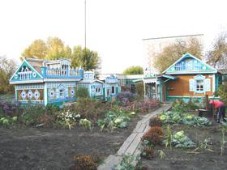
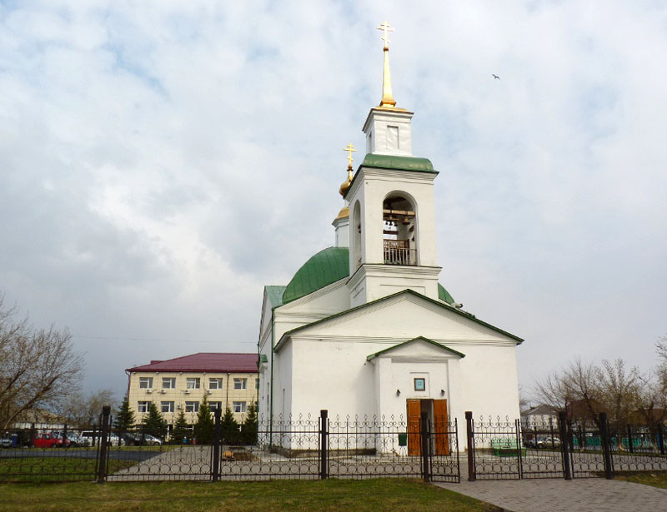
Достопримечательности нашей малой Родины

Slide 7
Любимые уголки нашей малой Родины

Slide 8
Здание краеведческого музея
Построено в 1824-1826 гг.

Slide 9
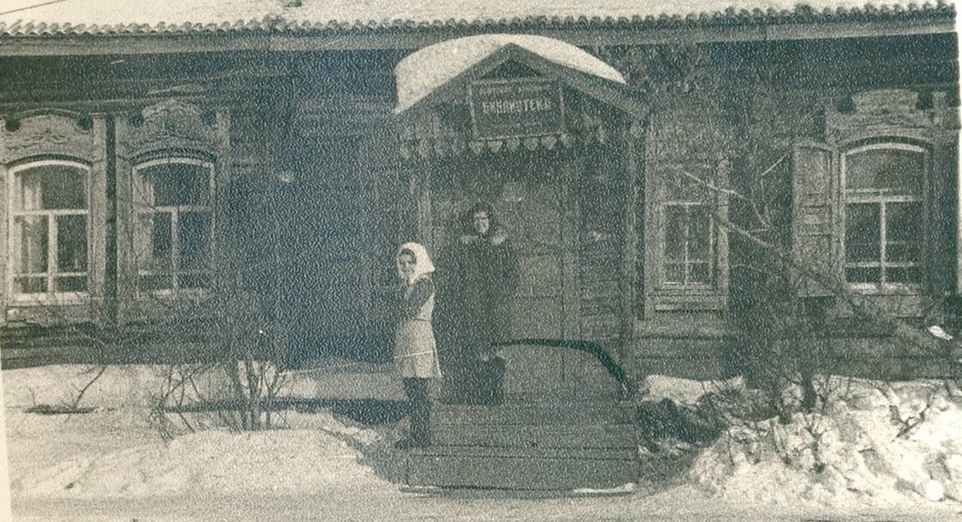
Абатская изба – читальня
Была расположена по улице Ленина

